Slide 1
Streptococcus pneumoniae
DIAGNOSTIC DE LABORATOR
Produse recoltate:
LCR
Spută
Secreţie otică
Spălătură traheobronşică, aspirat traheal
Sânge pentru hemocultură
Examen direct microscopic
Izolare pe medii complexe: geloză sânge, geloză şocolat, Muller Hinton
Identificare:
Caractere de cultură: colonii mici, transparente, mucoase, strălucitoare,
cu α-hemoliză
Caractere morfologice: coci Gram pozitivi cu aspect de vârf de lance, dispuşi în diplo, înconjuraţi de o capsulă
Caractere biochimice: sensibilitatea la bilă şi săruri biliare, sensibilitatea la optochin, fermentarea inulinei
Caractere antigenice: reacţia de umflare a capsulei

Slide 2
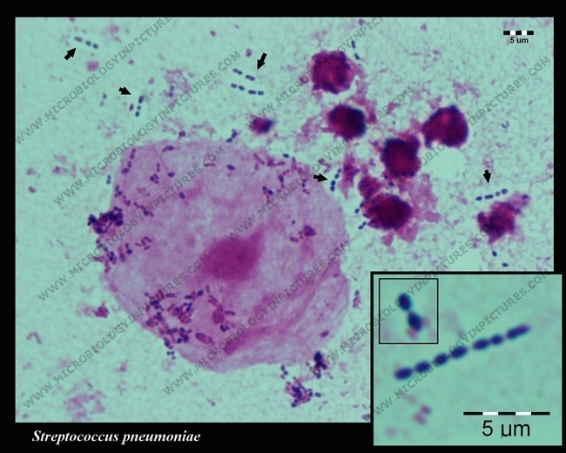
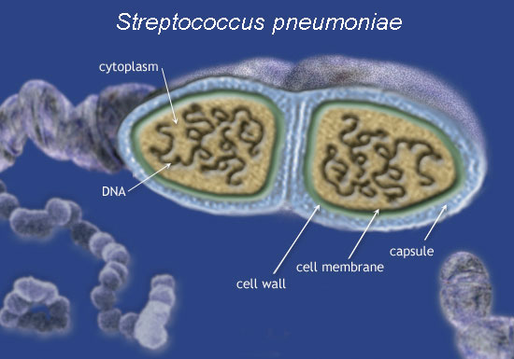
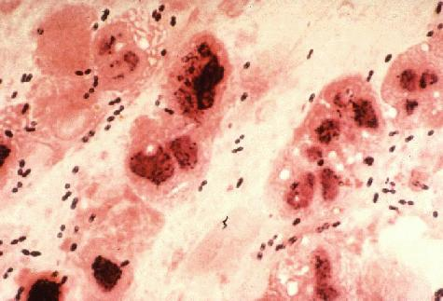
Streptococcus pneumoniae
Morfologie: diametru 0,5-1,25 micrometri,forma lanceolata,capsulat (capsula polizaharidica),asezare „in diplo”,.izolati sau in lanturi scurte.
Caractere morfologice

Slide 3
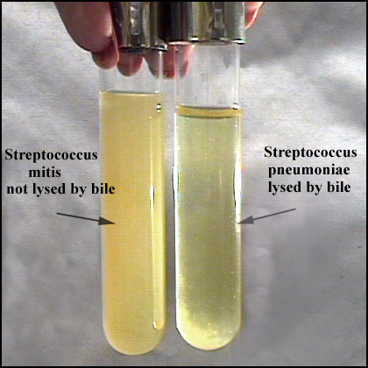
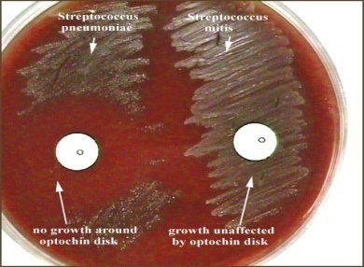
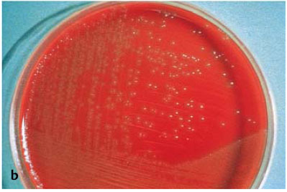
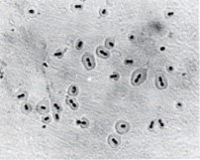
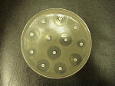
STREPTOCOCCUS PNEUMONIAE
Caractere de cultura
Caractere biochimice
Biloliza
Testul la optochin
Identificare serologică
Reacţia de umflare a capsulei
Antibiograma
Geloză sânge

Slide 4
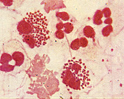
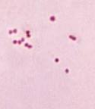
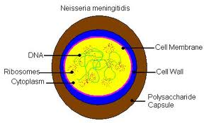
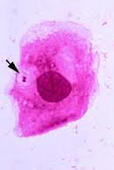
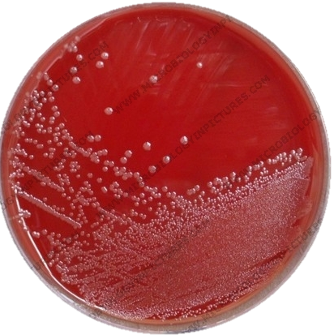
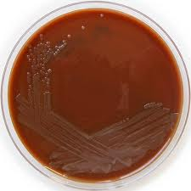
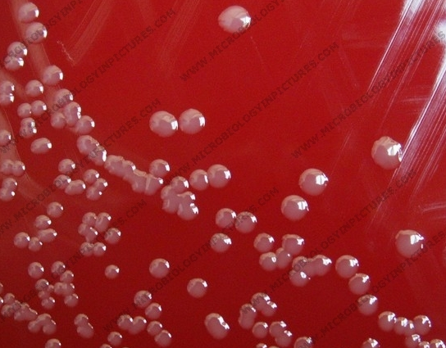
NEISSERIA MENINGITIDIS
Caractere morfologice:
Frotiu colorat Gram - lichid cefalorahidian
Schemă structurală
Caractere de cultură
Mediul geloză sânge
Mediul geloză şocolat

Slide 5
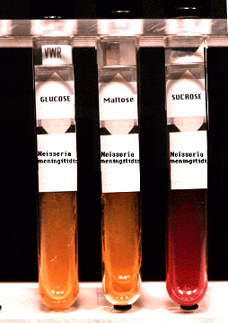
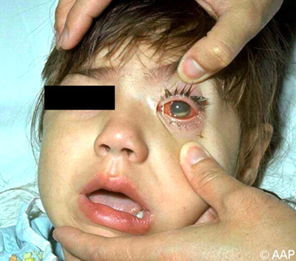
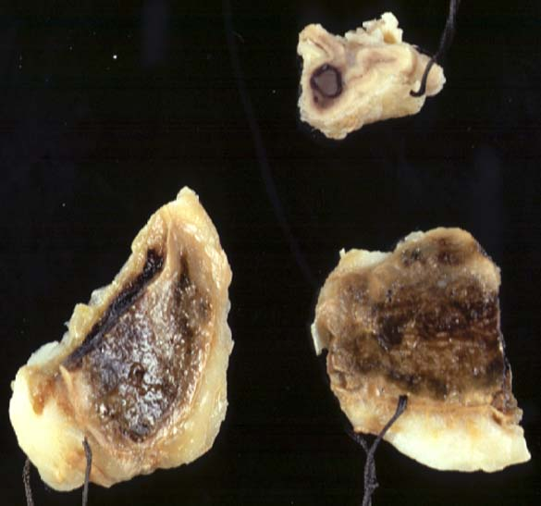
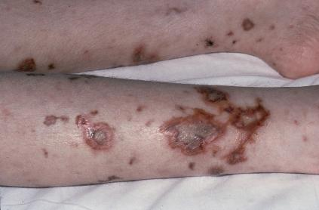
NEISSERIA MENINGITIDIS
Caractere biochimice
Fermentează glucoza şi maltoza
Reactia oxidazei pozitivă
Aspecte clinice
Aspecte anatomopatologice
Sindrom Waterhouse-Friedrichsen:
Necroză capsulă suprarenale
Meningococemie

Slide 6
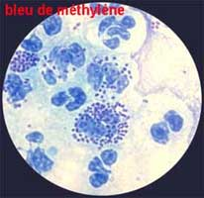
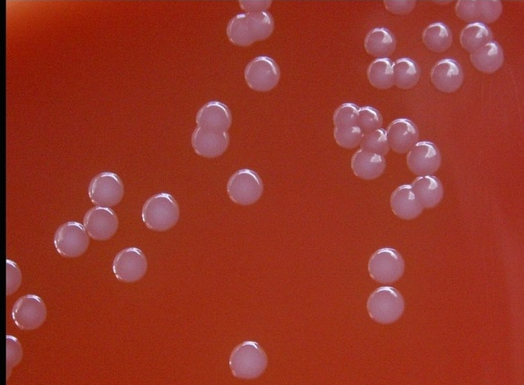
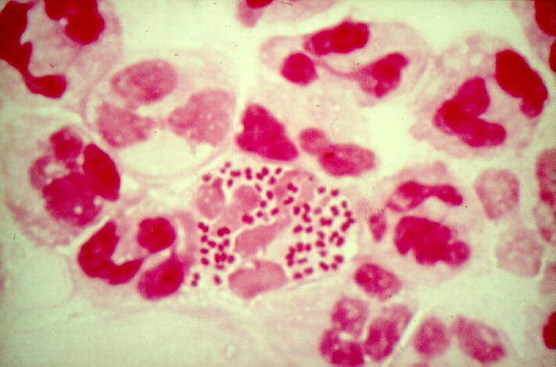
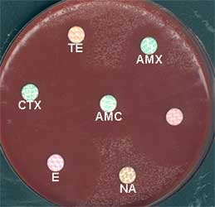
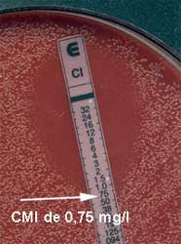
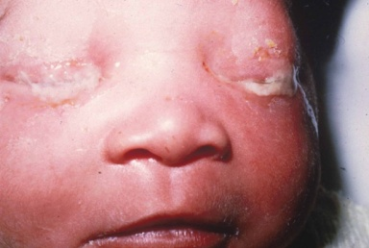
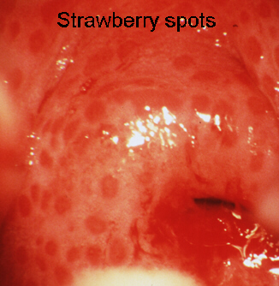
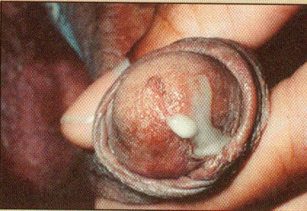
Caractere biochimice:
- Oxidaza, catalaza pozitive
- Fermentează glucoza
NEISSERIA GONORRHOEAE
Caractere morfologice: Frotiu secreţie uretrală
Caractere de cultură
Coloraţie albastru
de metilen
Coloraţie Gram
Colonii pe geloză sânge
Antibiograma
Aspecte clinice
Oftalmia gonococică
Uretrita gonococică
Cervicita gonococică

Slide 8
DIAGNOSTICUL DE LABORATOR ÎN TUBERCULOZĂ
Diagnostic bacteriologic:
Recoltarea produselor patologice in functie de localizare
Examenul direct microscopic
Izolare in vitro
Identificare: caractere de cultură ,morfo-tinctoriale, biochimice, de patogenitate
Antibiograma
Diagnostic imunologic:
Evidenţierea stării de premuniţie
IDR la tuberculină

Slide 9
DIAGNOSTICUL DE LABORATOR ÎN TUBERCULOZĂ
Bacilul Koch - Caractere morfo-tinctoriale
BK sunt bacili acido-rezistenţi (BAAR), adică au proprietatea de a se colora la cald cu fuxină şi de a rezista decolorării cu o soluţie de acid sau alcool. Peretele celular este bogat în lipide şi conţine factorul cord.
Se colorează prin metoda Ziehl-Neelsen.
Sunt bacili subţiri, ramificaţi, de culoare roşie pe fondul albastru al preparatului, nesporulaţi, necapsulaţi, imobili.
Metoda uzuală de screening este imunofluorescenţa cu auramină-rhodamină. BK apar de culoare galben-strălucitor.
Se dispun sub forma literelor X, Y, V, Z, K. Pe preparatul microscopic efectuat din cultură, bacilii se dispun sub formă de cordoane răsucite în serpentină (datorită factorului de patogenitate cord).

Slide 10
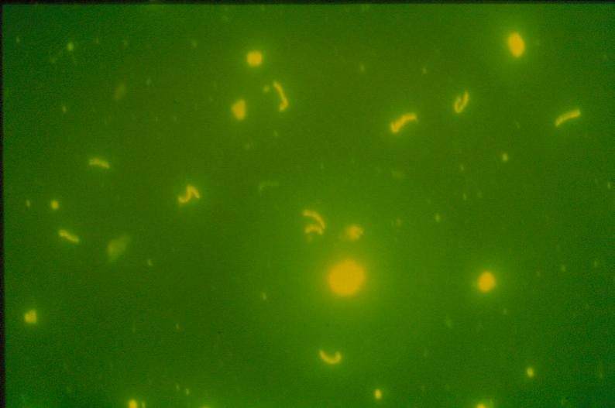
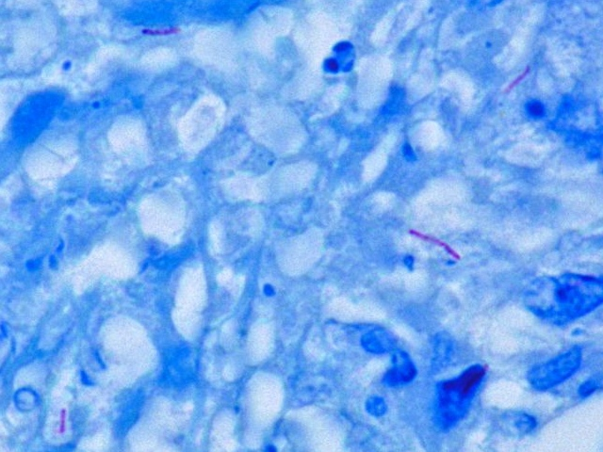
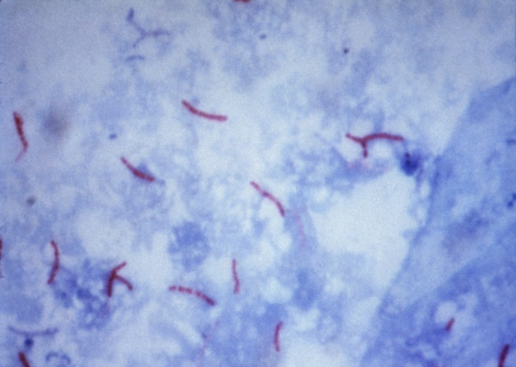
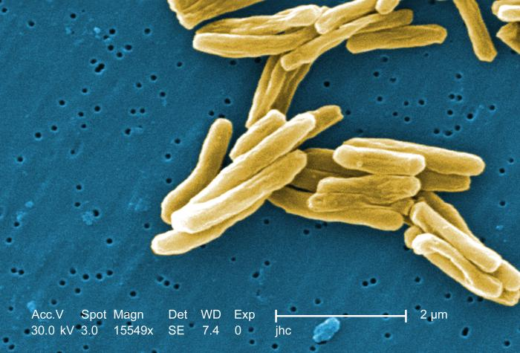
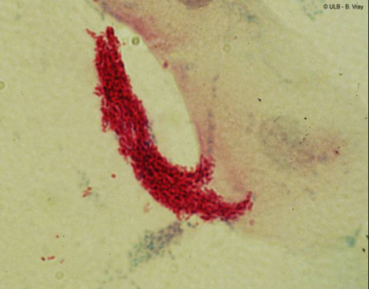
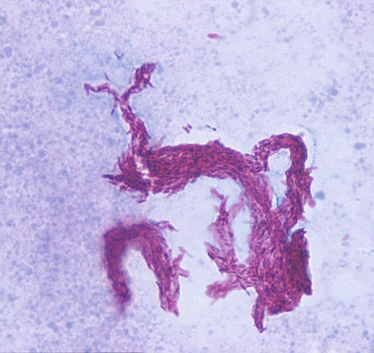
BK - Caractere morfo-tinctoriale
Examen direct microscopic
Imunofluorescenţă
Examen direct spută. Coloraţie Ziehl-Neelsen
Identificare morfologică
Dispunere în cordoane
Examinare la ME

Slide 11
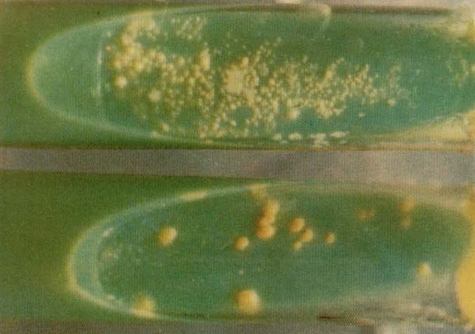
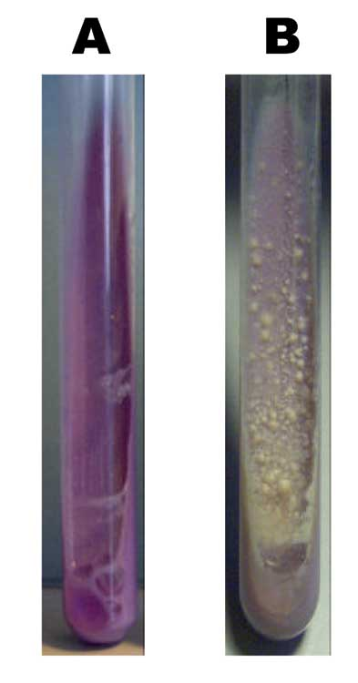
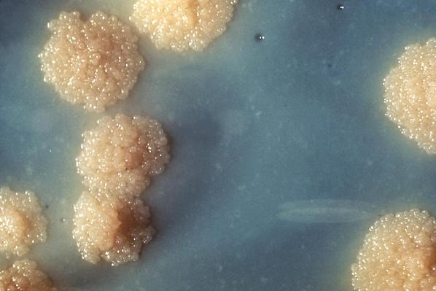
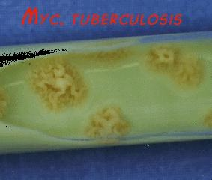
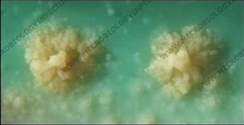
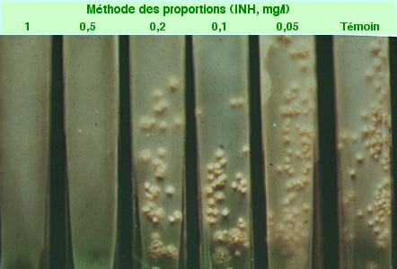
DIAGNOSTICUL DE LABORATOR ÎN TUBERCULOZĂ
Mycobacteriile cresc foarte lent. Mycobacterium tuberculosis hominis apare dupã 4-6 sãptãmâni pe medii speciale (Lőwenstein-Jensen).
Coloniile sunt rugoase, conopidiforme,patogene.
Mycobacterii atipice (A)
Mycobacterium tuberculosis uman (B)
Mediu albastru brom crezol
Caractere de cultură pe mediul
Lowenstein-Jensen
Antibiograma

Slide 12
DIAGNOSTICUL IMUNOBIOLOGIC ÎN TUBERCULOZĂ
IDR la tuberculină
Constă în injectarea strict intradermica de antigene din BK denumite PPD = derivat de proteina purificata
Provoaca o reactie de hipersensibilitate intarziata ce consta in acumularea locala de limfocite si macrofage exprimata macroscopic printr-o induratie la locul injectarii
Prima tuberculina a fost produsa de Robert Koch
Utilizarea pentu detectia infectiei a fost descrisa pentru prima data de von Pirquet in 1907

Slide 13
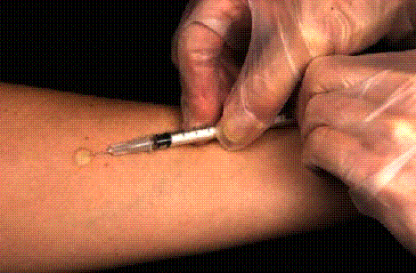
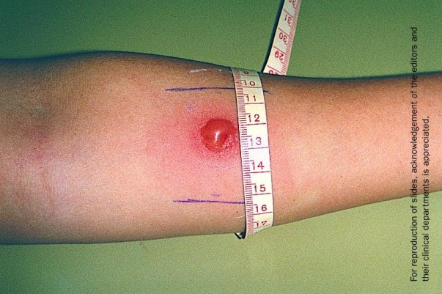
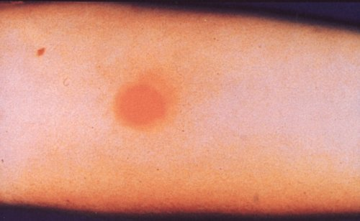
DIAGNOSTICUL IMUNOBIOLOGIC ÎN TUBERCULOZĂ
IDR la tuberculină (testul Mantoux)
Inocularea intradermică a tuberculinei
Reacţie intens pozitivă
Reacţie normală
Reacţie intens pozitivă (infectie prezentă)
≥ 10 mm
≥ 5 mm la cei infectati HIV
Reacţie negativa (absenta infectiei)
< 10 mm
< 5 mm la infectati HIV

Slide 14
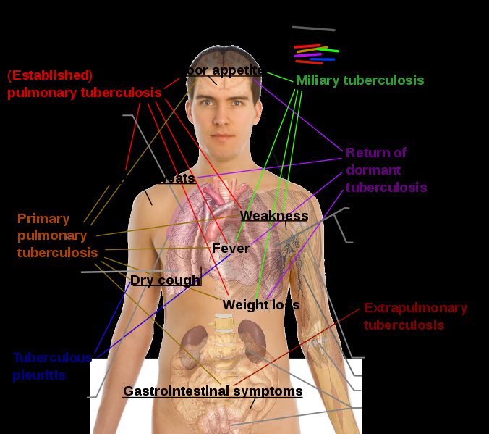
Tuberculoza – Aspecte clinice
Localizările bacilului Koch

Slide 15
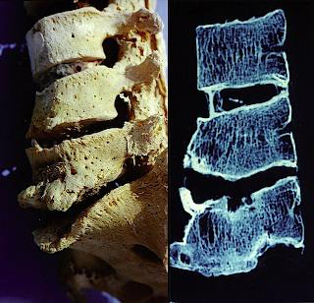
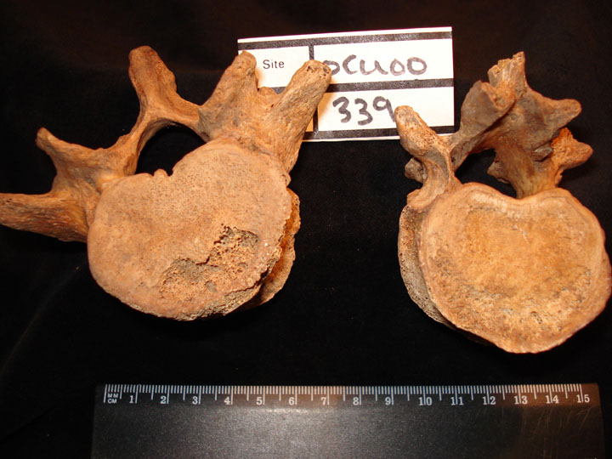
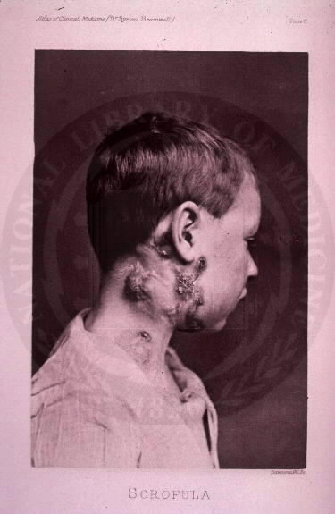
Tuberculoza – Aspecte clinice
Tuberculoza osoasa - Morbul lui Pot
Tuberculoza ganglionara

Slide 16
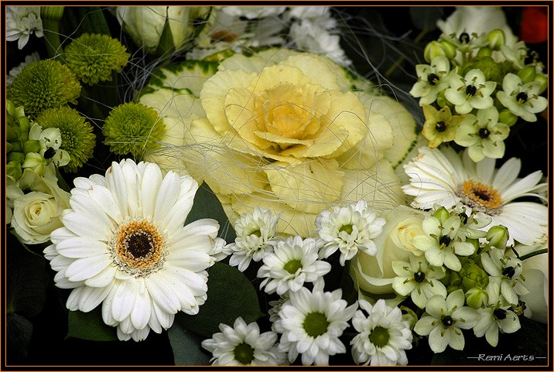

Slide 17
Diagnosticul de laborator în difterie
Diagnostic bacteriologic:
izolarea şi identificarea bacilului difteric din exudatul faringian şi alte produse biologice;
evidenţierea toxinogenezei prin testele de patogenitate in vitro (Elek) şi in vivo (inocularea subcutanată la cobai).
Diagnostic imunologic:
Testarea răspunsului imun umoral prin intradermoreacţia Schick

Slide 18
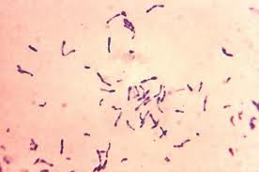
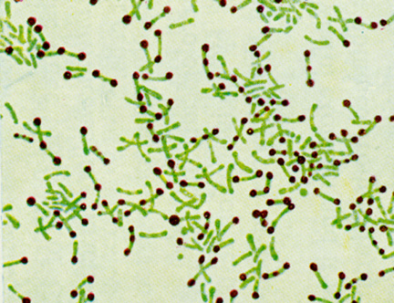
Diagnosticul de laborator în difterie
Caractere morfologice ale C. difteriae
Bacili Gram pozitivi la limita, lungime 2-6 microni, grosime 0,5 microni. Prezintă pleomorfism accentuat fiind drepţi sau uşor încurbaţi, măciucaţi la unul sau ambele capete, unde se găsesc corpusculii metacromatici Babeş-Ernst. Sunt nesporulati,necapsulati,imobili.
În produsul patologic sunt dispuşi în formă de litere chinezeşti, litere latine (L, X, Y, V) sau “în palisadă”.
Coloraţia Gram
Coloraţia Del Vecchio

Slide 19
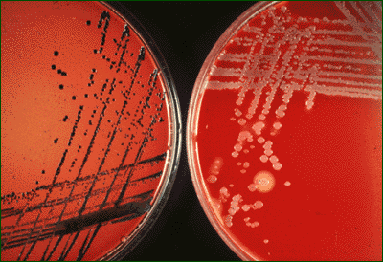
Diagnosticul de laborator în difterie
Caractere de cultură ale C. dipteriae
Sunt germeni aerobi, facultativ anaerobi.
Necesită medii de cultură suplimentate cu ser de bou, sânge, ou, cistină, telurit (Loeffler, Tinsdale, Gundel-Tietz, OCST).
Prezenţa oxigenului atmosferic favorizează creşterea şi toxinogeneza.
Mediul geloză sânge
Mediu Tinsdale
Colonii tip “gravis” - mediul cu telurit Gundel-Tietz
Mediul Loeffler ,
Colonii C. diphteriae.
Mediul Loeffler , neinoculat.

Slide 21
Aspecte clinice în difterie
Diagnosticul de laborator în difterie
Aspectul clinic al bolii este determinat de locul de infecţie, statusul imunitar al pacientului şi de virulenţa microorganismului.
În cazul difteriei cu poartă de intrare respiratorie, semnele clinice sunt: angina febrilă pseudomembranoasă cu adenopatie cervicală, paliditatea, tulburările de respiraţie până la asfixie, sindromul toxic, paraliziile.
Simptomele apar după o perioadă de incubaţie de 2-6 zile.
Adenopatie laterocervicală
Angină difterică

Slide 22
Caractere de patogenitate in vitro şi in vivo
Diagnosticul de laborator în difterie
Testul Elek
Patogenitate la cobai.
Inoculare subcutanată

Slide 23
Diagnosticul imunobiologic
Starea de imunitate a organismului se poate determina prin testul Schick: se inoculează pe faţa antebraţului drept intradermic toxina difterică (0,2ml) iar la cel stâng 0,2 ml toxină inactivată.
Reacţia este pozitivă dacă după 48 ore apare o zonă edematoasă, cu necroză şi descuamare numai la locul de inoculare al toxinei = susceptibilitate la difterie.
Reacţia este negativă dacă la locul de inoculare al toxinei nu apare nici o modificare = imunitate faţă de difterie, deoarece toxina a fost neutralizată de antitoxinele din ser.
Testul Schick

Slide 25
VĂ MULŢUMESC

